Slide 1
第一章
新零售概述
1.3 新零售概念辨析
1.4 新零售发展趋势

Slide 2
1.3 新零售概念辨析
1.3.1 新型零售与传统零售
（1）新零售与传统零售的联系
无论是传统零售还是新零售，追求的目标都是进一步加强制造商、供应商、销售商等之间的协同作用，最终降低成本，以实现利润最大化。
（1）新零售与传统零售的联系
零售商销售的商品种类没有发生变化，只是商品到达用户手中的方式和渠道发生了变化。

Slide 3
1.3 新零售概念辨析
理念不同
1.3.1 新型零售与传统零售
（2）新零售与传统零售的区别
传统零售：经营思想一般比较保守，不希望打破固有思维，有可能导致企业满足现状，故步自封
（2）新零售与传统零售的区别
新零售：需要高层管理者具备颠覆性的管理理念和新思维，中层管理者具有线上线下融合的包容心态，基层人员具有求知精神。

Slide 4
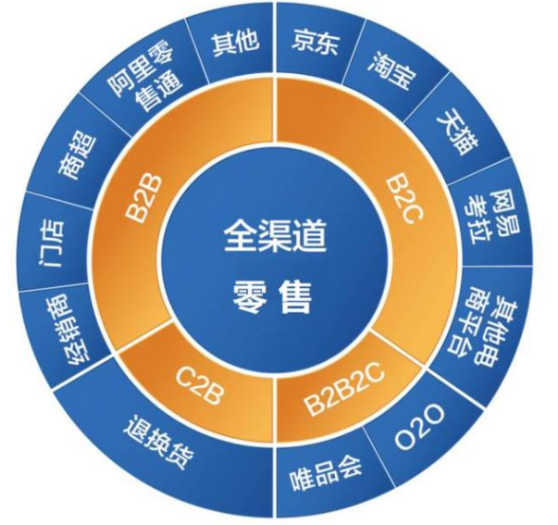
1.3 新零售概念辨析
渠道不同
1.3.1 新型零售与传统零售
（2）新零售与传统零售的区别
传统零售：渠道比较固定，限于分销商、线下店铺。
（2）新零售与传统零售的区别
新零售：强调全渠道的概念，消费者购物渠道从单一渠道到多渠道，是一种“全渠道营销”。

Slide 5
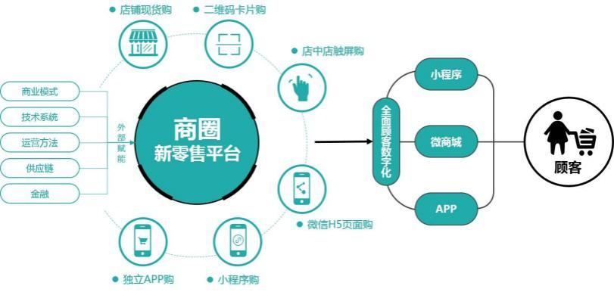
1.3 新零售概念辨析
用户体验不同
1.3.1 新型零售与传统零售
（2）新零售与传统零售的区别
传统零售：消费者的购物场景是到店、拿货、付款、走人。
（2）新零售与传统零售的区别
新零售：场景是浏览、购物车、付款、收包裹。

Slide 6
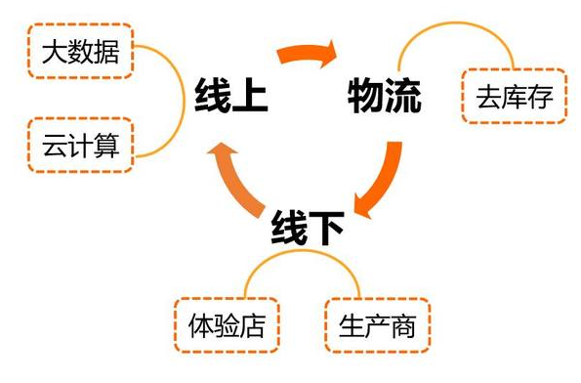
1.3 新零售概念辨析
技术基础不同
1.3.1 新型零售与传统零售
（2）新零售与传统零售的区别
传统零售：集中在PC互联网时代，流量高度中心化，电商业务只能依靠平台。
（2）新零售与传统零售的区别
新零售：集中在移动互联网时代，零售商可以形成自己的新零售体系。

Slide 7
1.3 新零售概念辨析
1.3.2 新零售与传统电商
（1）新零售与传统零售的联系
新零售的诞生离不开传统电商的发展。随着用户需求的升级，单纯的线上消费已不能满足用户的需求，于是伴随着信息技术的发展，新零售应运而生。
（1）新零售与传统零售的联系
从电商到新零售，是一个从“场－货－人”到“人-货-场”的转变过程。

Slide 8
1.3 新零售概念辨析
角度不同
1.3.2 新零售与传统电商
（2）新零售与传统电商的区别
传统电商：商家向用户展示商品主要是商品图片、文字甚至视频上显示的形式，最大的问题之一是页面显示和用户体验之间仍然存在很大的差距。
（2）新零售与传统电商的区别
新零售：商家的传统内容显示形式逐渐被基于用户的内容显示形式所取代，每一次商品展示都是商品体验后不同用户的真实反映。

Slide 9
1.3 新零售概念辨析
平台干预程度不同
1.3.2 新零售与传统电商
（2）新零售与传统电商的区别
传统电商：依靠自身发展，平台干预不多。
（2）新零售与传统电商的区别
新零售：平台深度干预。在新零售模式下，电子商务平台已经深入到商品的生产、运输、销售和使用中，使许多线上用户在线下商店中获得更加全面的体验。

Slide 10
1.3 新零售概念辨析
用户体验不同
1.3.2 新零售与传统电商
（2）新零售与传统电商的区别
传统电商：传统的电子商务平台只起到引导商家的作用，不涉及其他业务。
（2）新零售与传统电商的区别
新零售：平台不再只是承担分流的作用，更多的任务是提升用户体验。

Slide 11
1.4 新零售发展趋势
1.4.1 大数据赋能新零售行业变革
（1）洞悉消费者需求
功能
优势
运用大数据技术，通过数据记录和数据分析，帮助企业确定目标用户，并对消费者的兴趣、购买力、消费经历、喜好等行为进行深度分析。
数据驱动的个性化服务，不仅可以帮助企业提高消费者的购物体验，还能更好地满足消费者需求，实现精准营销，提高销售效率。

Slide 12
1.4 新零售发展趋势
1.4.1 大数据赋能新零售行业变革
（2）消费模拟
功能
优势
借助大数据分析技术，可以将消费数据进行储存、分析，通过对交易过程、物流配送、产品使用等数据进行建模，对目标用户的未来消费行为作出判断和预测。
通过数据化模型模拟判断不同地区、不同促销方案等情况下，哪种运营方案的投入回报最高，提前做出应对措施，提高运营效率，降低成本。

Slide 13
1.4 新零售发展趋势
1.4.1 大数据赋能新零售行业变革
（3）数据驱动消费者运营
功能
优势
依靠大数据技术，从不同层面深入分析消费者、了解消费者，并与消费者建立更为紧密的联系。
提高消费者的忠诚度，降低流失率、提高消费额度。

Slide 14
1.4 新零售发展趋势
1.4.1 大数据赋能新零售行业变革
（4）实施个性化精准营销
功能
优势
通过大数据技术的关联算法、情感分析等智能分析算法后，商家可以对消费者进行个性化、定制化的营销推动服务。
做到在适当的时机、用适当的方式、以适当的价格，向消费者推荐最可能购买的商品，有效降低营销成本，提高营销推广效率。
例
如
优衣库会收集、存储、分析用户消费信息。凭借精准的用户数据，零售商的营销推广行为会更加高效，然后精准推送相关产品和优惠信息给到相应用户。

Slide 15
1.4 新零售发展趋势
1.4.2 供应链向智能供应链跨越
（1）优化供应链，实现零库存
功能
优势
供应链依托大数据技术，能够分析商品的历史数据、影响购买因素等相关指标，帮助零售商合理规划销售及仓储，指导备货管理，直至消灭库存。
物流配送中间环节被极大的压缩，零售商的仓储系统扮演角色是中转、流转，不再像传统零售商那样出现货物长期积压在仓库中的情况。供应链高速运转，货物永远在路上流动，实现近乎零库存的目标。

Slide 16
1.4 新零售发展趋势
1.4.2 供应链向智能供应链跨越
（2）智能化配送，提升物流效率
功能
优势
智能物流能够精准预测销量、高效处理并调拨库存。
以更高的效率、更短的链条、更低的成本、更优质的体验将商品快速送到消费者手中。

Slide 17
1.4 新零售发展趋势
1.4.3 新消费创新催生零售新生态
（1）产品内容生态化
零售商积极调整经营策略以应对消费者多元化商品需求和高品质生活需求。
（2）零售业务生态化
消费需求从物质需求向精神需求转变，多种功能业态和体验业态的比例上升。
（3）商业环境生态化
零售商正在改变单一经营策略，打造生态型服务企业，增强企业对外部环境快速变化的适应能力。

Slide 18
1.4 新零售发展趋势
1.4.4 即时零售的爆发
即时零售也称“全渠道”零售，是以即时配送体系为基础的高时效性到家消费业态，是典型的零售新业态和消费新模式。可以分为平台模式和自营模式。
平台模式
自营模式
不直接拥有商品，通常依托互联网平台将线上的消费需求和线下的商家商品连接起来，商家提供商品，平台提供线下即时配送服务。
商家自身直接拥有门店和商品，同时具备自主配送能力，大多出现在垂直零售行业，对商品和供应链的控制能力较强，但商品品类丰富度欠佳。

Slide 19
THANKS
感谢您的观看

